Slide 1


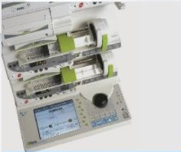

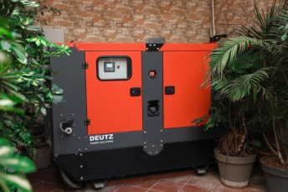
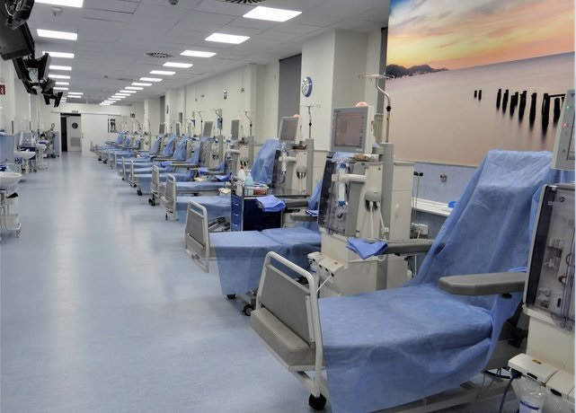
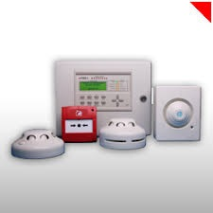

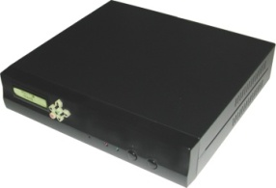
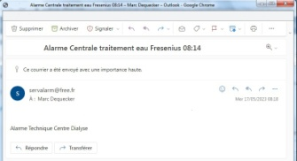
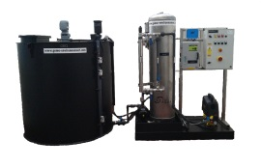
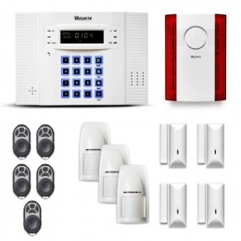
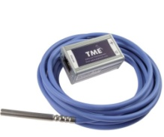
NephroCall by
Package de Supervision d'équipements hétérogènes
de Centre de Dialyse
Objectifs
 Informer en temps réel 24/24 et en mobilité
d'une anomalie technique survenant
dans un centre de dialyse ou dans plusieurs
centres interconnectés
Moyens
 Collecter les alarmes hétérogènes
 Monitorer les éléments actifs
 Paramétrer les scenarri de diffusions
d’informations vers tout média,
 Traçer les événements
du site 24/24
TCP/IP
NephroCall Inside
Résultats
 Offrir de la réactivité et
de l'agilité à l’équipe Bio Médicale
 Evoluer dans le temps selon
les nouveaux équipements
ou organisation mis en place

